Slide 1


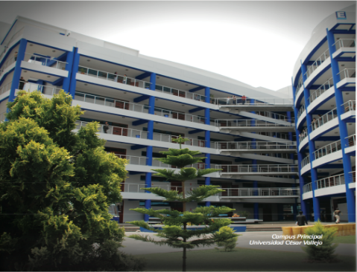
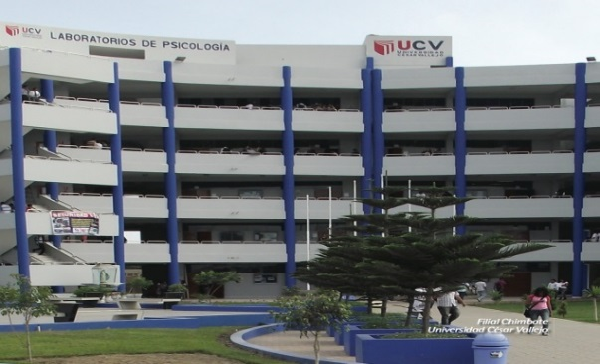
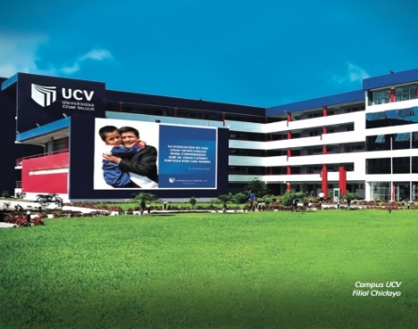
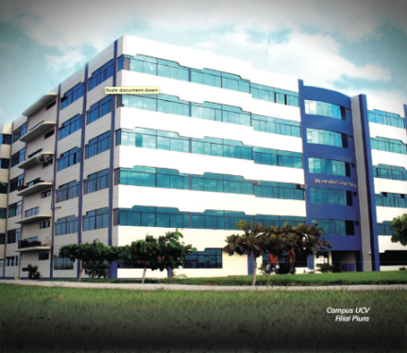
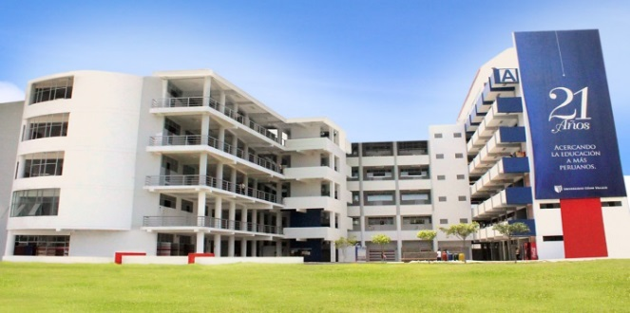


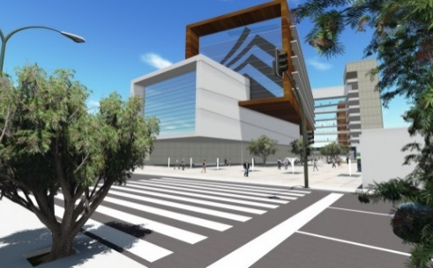
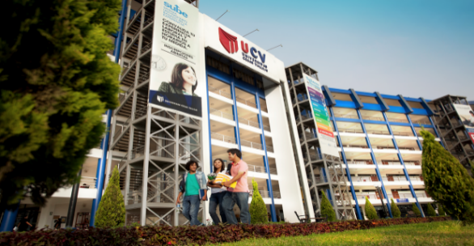
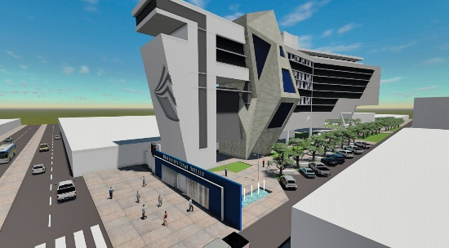
AUTOEVALUACIÓN CON FINES DE ACREDITACIÓN EN LA UCV
LA ACREDITACIÓN

Slide 2







¿CUAL ES LA POLÍTICA DE CALIDAD EN LA UCV?
CALIDAD EN LA UCV
Es un factor transversal en todos los ámbitos del quehacer universitario
Orienta sus actividades a la mejora continua de los procesos
Finalidad: satisfacer las necesidades de nuestros clientes y los requisitos legales y de nuestro sistema de gestión de la calidad
Se basa en las competencias de nuestro personal académico y administrativo.
La Universidad está comprometida con la sociedad a través de la enseñanza-aprendizaje, investigación, proyección social y extensión universitaria.
“Calidad : Conjunto de características inherentes a un producto o servicio que cumple los requisitos para satisfacer las necesidades preestablecidas por la sociedad”
Fuente: Reglamento de la ley del SINEACE. Definiciones (2007)

Slide 3
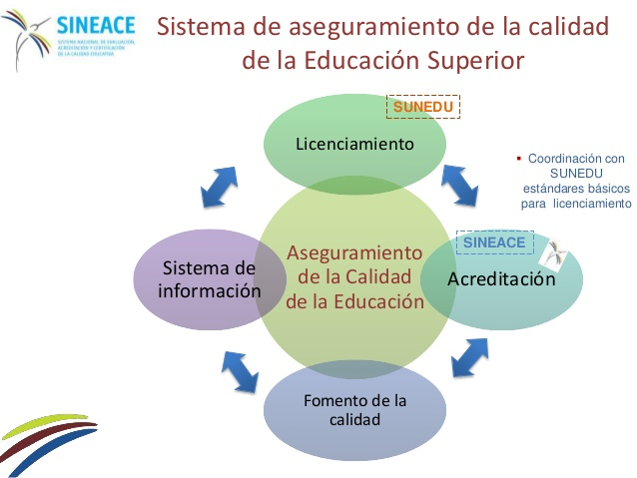

Slide 4

¿QUÉ ES EL LICENCIAMIENTO INSTITUCIONAL?
En verificar que todas las universidades del país cumplan con las Condiciones Básicas de Calidad y ninguna opere por debajo de estos estándares, promoviendo así la mejora de la calidad universitaria en el país.
.
1
Revisión
documentaria
2
Verificación
presencial
3
Emisión dela
Resolución de
Licenciamiento
120 días hábiles
Duración
Etapas
Si la universidad cumple adecuadamente con todas las etapas obtendrá el licenciamiento institucional
UCV
“Condiciones Básicas de Calidad : Son estándares mínimos que sirven de pautas generales para la evaluación de la capacidad de la universidad para la prestación del servicio educativo superior universitaria y autorización de su funcionamiento”
Fuente: SUNEDU (Superintendencia Nacional de Educación Superior Universitaria)

Slide 5

RESOLUCIÓN DEL CONSEJO DIRECTIVO N° 006-2015-SUNEDU/CD
Presentación de la solicitud de Licenciamiento
GRUPO 5
Fecha: 02 ene. 2017 - 02 feb. 2017
La UCV presenta
Informe de Licenciamiento
“Condiciones Básicas de Calidad : Son estándares mínimos que sirven de pautas generales para la evaluación de la capacidad de la universidad para la prestación del servicio educativo superior universitaria y autorización de su funcionamiento”
Fuente: SUNEDU (Superintendencia Nacional de Educación Superior Universitaria)

Slide 6

¿QUÉ ES LA ACREDITACIÓN?
Según el punto 5.3 Glosario de términos, de la directiva que regula el Proceso de Acreditación 2017 - SINEACE
Es el Reconocimiento público y temporal
De Instituciones educativas, áreas, especialidades, opciones ocupacionales o programas de estudio, que han demostrado
La Acreditación es otorgada por un periodo de SEIS años, en caso se cumplan todos los estándares de calidad, o DOS años si uno de ellos no se ha cumplido plenamente.
Como consecuencia del informe de evaluación satisfactorio presentado por la entidad evaluadora externa y debidamente verificado por el SINEACE.
El logro de los estándares de calidad establecidos por el SINEACE, en el modelo de acreditación respectivo.
“Acreditación: Un proceso que permite a las instituciones educativas del país implementar una gestión educativa de calidad e incorporar la mejora continua” Fuente: SINEACE

Slide 7



¿CUÁLES SON LAS ETAPAS DEL PROCESO DE ACREDITACIÓN?
Autoevaluación
Etapa Previa
2
1
Proceso de evaluación orientado a la mejora de la calidad, desarrollado por los programas de estudio, con la participación de sus miembros y grupos de interés.
La Institución envía al SINEACE el expediente con la documentación requerida
La DEA - SINEACE revisa que el expediente cumpla con los requisitos establecidos y procede a registra al comité de calidad, asignándole un Código Único de Identificación (CUI)
Se debe informar el avance de la autoevaluación con una periodicidad no mayor de seis (6) meses.
La DEA – SINEACE monitorea, capacita y sanciona, de ser el caso, durante este proceso.
En función al informe final de evaluación externa, la DEA - SINEACE prepara un expediente técnico y lo deriva a la Comisión de Consistencia para su análisis.
La Comisión de Evaluación Externa verifica in situ la coherencia entre lo que se propone y declara el programa de estudios con su accionar y elabora un Informe Preliminar.
La Comisión de Consistencia, emite un informe técnico en el que sugiere la acreditación o no del programa.
Este Informe Preliminar es revisado conjuntamente con la DEA - SINEACE, para luego ser remitido a la Institución Educativa, y de ser el caso, ésta emita su respuesta adjuntando información adicional.
El Consejo Directivo Ad Hoc, toma conocimiento de los resultados presentados por la DEA, los analiza y delibera otorgando la acreditación, de ser el caso, y dispone su oficialización.
Finalmente la Comisión elabora el Informe Final de Evaluación Externa y lo remite a la Entidad Evaluadora
Acreditación
4
3
Evaluación Externa

Slide 8

LOS ESTUDIANTES
EN EL NUEVO MODELO DE ACREDITACIÓN - SINEACE

Slide 9
¿CÓMO PARTICIPAMOS EN ESTE PROCESO?
Conociendo los propósitos (misión y visión) y el plan estratégico del programa de estudio y de la Universidad,
Haciendo uso de los programas de becas, movilidad académica que brinda la universidad
Preparándose para las evaluaciones de logros de competencias a lo largo de la formación profesional;
Participando en las actividades de reforzamiento y nivelación que desarrolla el programa de estudios.
Participando en las actividades extracurriculares (Deporte, Arte y Cultura, entre otras) para complementar la formación integral.
Desarrollando y/o participando en proyectos de investigación.
Conociendo las investigaciones publicadas por los estudiantes y docentes del programa de estudios
Participando y conociendo los proyectos de Responsabilidad Social que desarrolla el programa.
Aplicando las políticas ambientales implementadas en la Universidad.
Conociendo y haciendo uso de los servicios de bienestar que brinda la Universidad como consultorio médico y psicológico, asistencia social, entre otros.
Haciendo uso adecuado de las infraestructura y equipamiento del programa de estudios
Usando la Biblioteca Física y Virtual, bases de datos y repositorio de tesis e investigaciones
Participando y opinando con sinceridad en las encuestas.

Slide 10
BENEFICIOS DE LA ACREDITACIÓN:
Reconocimiento que el Programa brinda una enseñanza de calidad.
Buena imagen de los grupos de interés (empleadores, padres de familia y sociedad en general).
Mayor posibilidad para los egresados de conseguir empleo.
Mayor posibilidad de acceso a becas de formación y programas de intercambio para estudiantes y docentes.
Generación de alianzas de investigación y cooperación nacional e internacional.

Slide 11

POSICIONAMIENTO DE LA UCV EN ACREDITACIÓN
Gracias al compromiso de nuestros alumnos, docentes y administrativos, hoy somos la Universidad privada que ha logrado acreditar más carreras a nivel nacional; y depende de todos nosotros mantener este importante lugar y sumar más carreras acreditadas en todo el Perú
Fuente: pagina web del SINEACE, consultado el día 17 de agosto del 2017 a las 17:00 horas

Slide 12
¿Cuáles son los PROPÓSITOS de la UCV?
Misión: La Universidad César Vallejo forma profesionales emprendedores, con valores, sentido humanista, científico y tecnológico; comprometidos con la transformación de la sociedad global para el desarrollo sostenible.
Visión: Al 2021 la Universidad César Vallejo será reconocida como una institución innovadora que forma emprendedores con responsabilidad social.

Slide 13
¿Cuáles son los PROPÓSITOS de la Escuela de Ingeniería de Sistemas
Misión: Formamos ingenieros de sistemas idóneos y competitivos de alto nivel académico, con sentido humanista, emprendedores, creativos e innovadores que aplican la ciencia y tecnología para la implantación de soluciones integrales factibles con soporte en las tecnologías y sistemas de información, que contribuyan al crecimiento socio económico del país con responsabilidad social para el desarrollo sostenible.
Visión: Somos una escuela líder en el ámbito nacional en la formación de ingenieros de sistemas que impulsan la aplicación del enfoque sistémico para gestionar el desarrollo e implantación de soluciones integrales con tecnologías y sistemas de información, siendo reconocidos por la calidad de sus graduados, su nivel de investigación y producción académica; contribuyendo al desarrollo sostenible del País.

Slide 14
¿En qué Sílabos se encuentran incluida la Producción Intelectual de los docentes y estudiantes del Programa de Estudios Ingeniería de Sistemas?
Fundamentos de la programación.
Metodología de la programación.
Estructura de datos.
Programación orientada a objetos.
Ingeniería de software.
Gestión de proyectos.
Gestión de datos de información I y II.
Inteligencia de negocios.
Ingeniería Web.
Redes y comunicaciones I y II.
Programación de aplicaciones móviles.
Calidad de software.
Auditoria y seguridad de la información
Metodología de investigación científica
Proyecto de tesis.
Desarrollo de tesis.

Slide 15

¿Qué Docentes y Estudiantes fueron beneficiados con Movilidad Académica, Pasantías y Becas ?
Walter José Tolentino Huamani
Ingeniería de Sistemas
Periodos de movilidad académica: 2017-I y 2017-II
País de movilidad académica: México
Universidad de Guadalajara

Slide 16
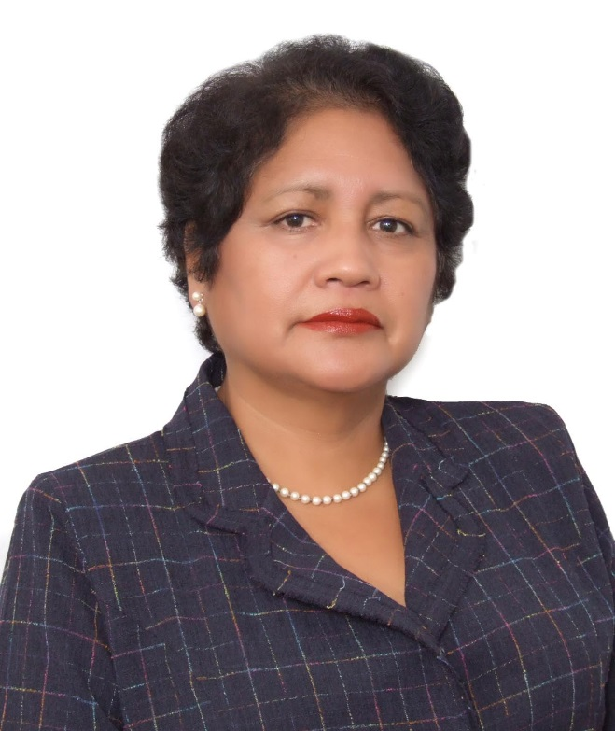

“LA META ES ACREDITAR TODAS LOS PROGRAMAS DE ESTUDIO DE LA UCV Y ACREDITAR LA UNIVERSIDAD”

Slide 17
Gracias

